Slide 1
Внеурочная деятельность по предметам история и обществознание

Slide 2
НОРМАТИВЫ
. Раздел III. «Требования к структуре основной образовательной программы» ФГОС п.13. конкретизирует: «Основная образовательная программа определяет цели, задачи, планируемые результаты, содержание и организацию образовательного процесса общего образования и реализуется образовательным учреждением через урочную и внеурочную деятельность с соблюдением требований государственных санитарно-эпидемиологических правил и нормативов»

Slide 3
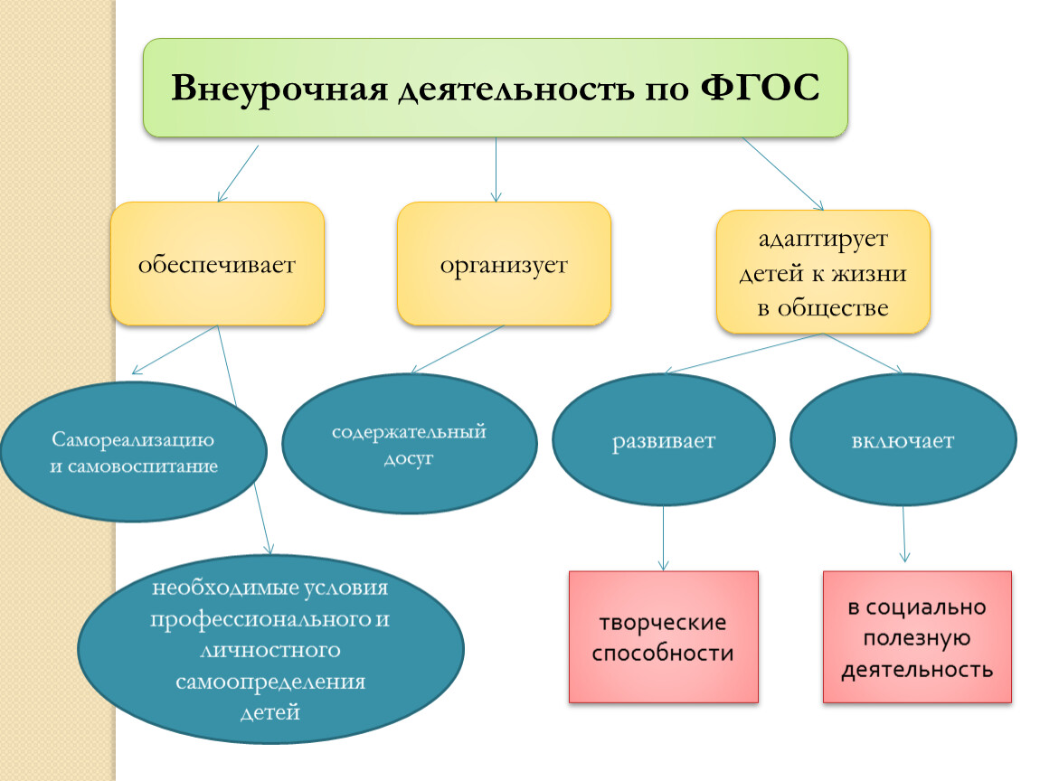
Задачи:

Slide 4
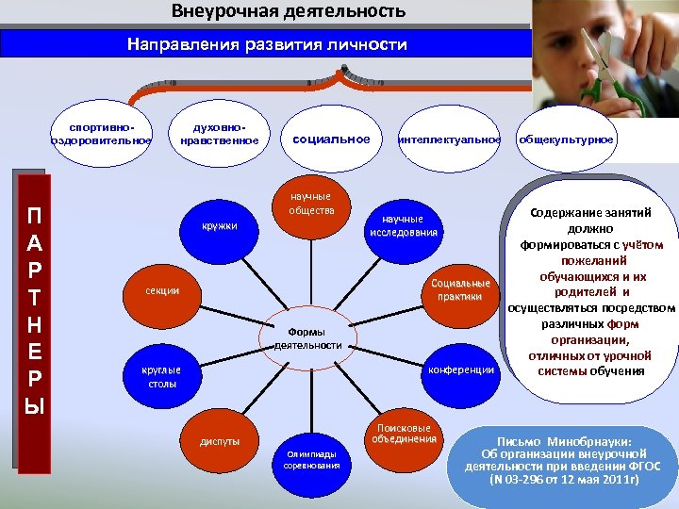

Slide 5
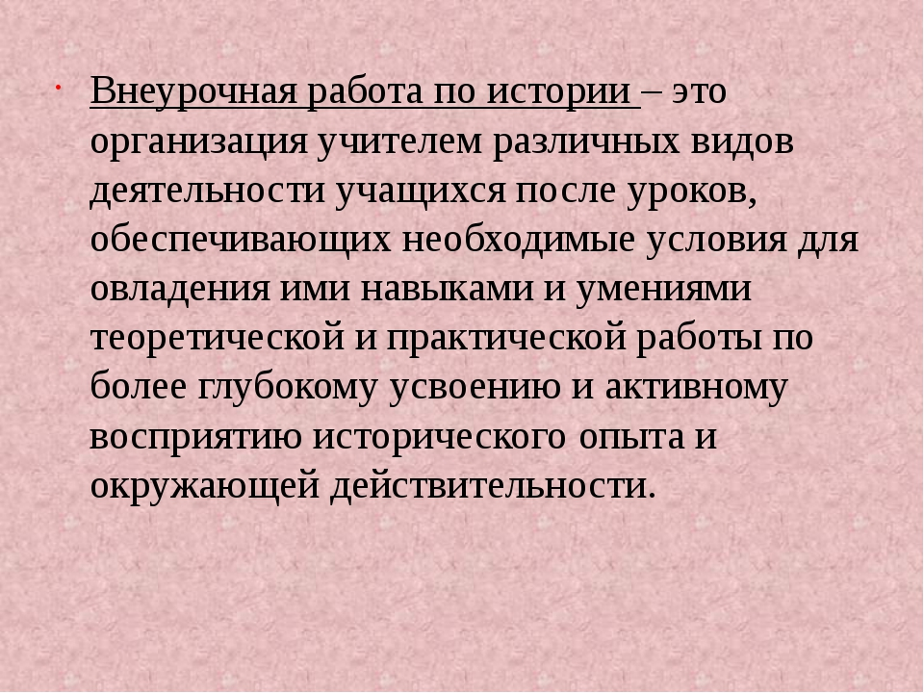

Slide 6
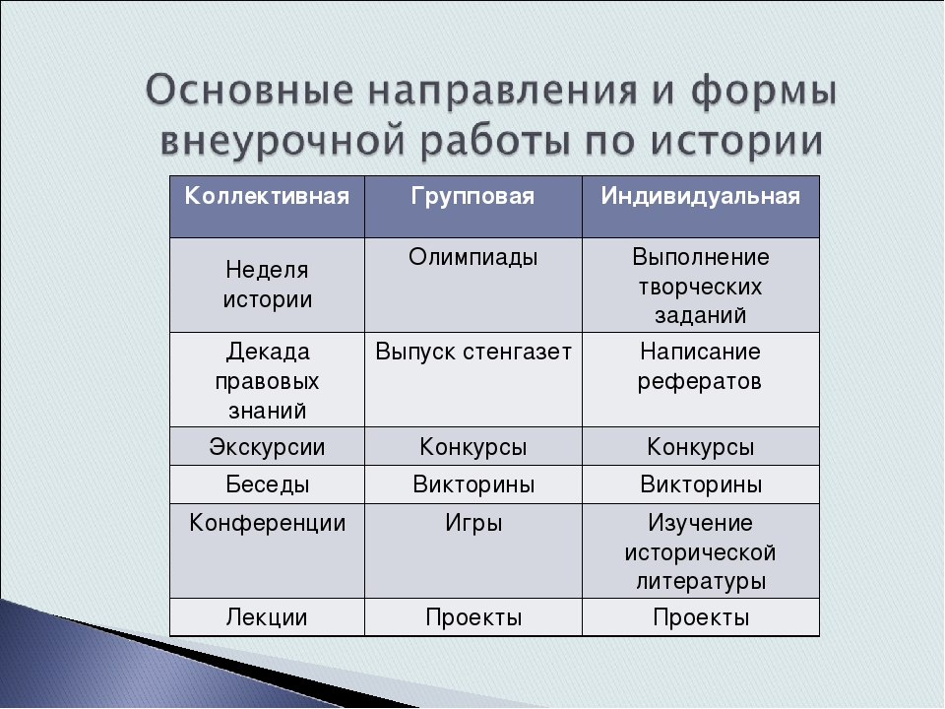

Slide 7
1. Самостоятельное чтение и усвоение хрестоматийных и других исторических источников.
2. Школьные исторические кружки и общества. На протяжении многих лет я веду разнообразные кружки в зависимости от контингента учащихся.
3. Исторические олимпиады, викторины, литературно-музыкальные композиции. .
4. Создание «малых историй» - школы, города, улицы, муниципального органа власти, предприятия и т.д.
5. Проектная деятельность.
6. Одной из главных составляющих внеурочной работы по истории является подготовка и празднование дней воинской славы (победных дней) России.
СОСТАВЛЯЮЩИЕ ВНЕУРОЧНОЙ ДЕЯТЕЛЬНОСТИ

Slide 8


